Slide 1
Поэтапное рисование
Учимся рисовать животных Африки
Воспитатель Мороз Оксана Александровна

Slide 2
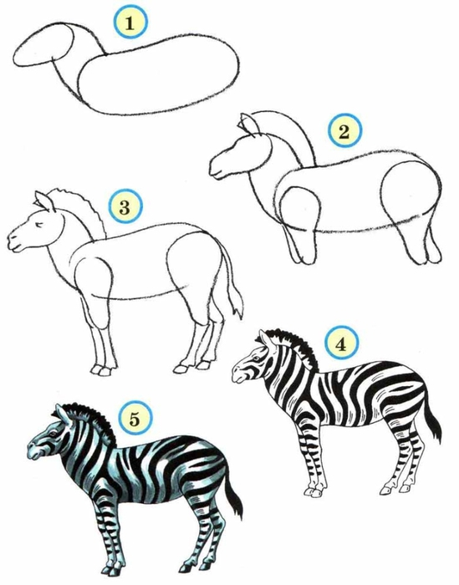
Рисуем зебру
Полосатая тельняшка - Полосатая рубашка. Вся в полоску и Она, Полосатой рождена. Седоков Она не любит, Можно ездить на верблюде, Только к ней не подойти – Вмиг не станет на пути ! Убежит быстрее ветра Полосатенькая зебра.

Slide 3
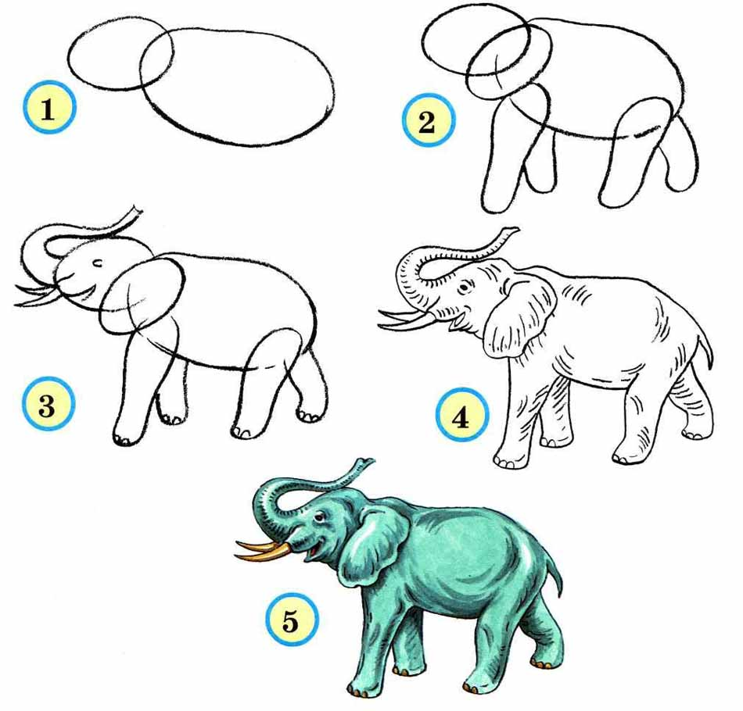
Рисуем слона

Slide 4
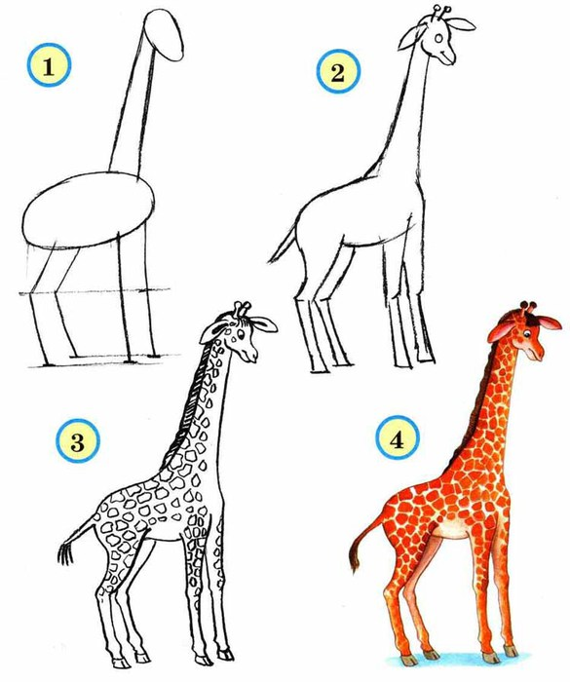
Рисуем жирафа
А жираф-то наш каков: Шарф связал из облаков. Шею вытянув немножко, Он из солнца сделал брошку. Ну, а ночью наш чудак Звёздный сшил себе гамак. В гамаке таком приятно, Но потом на шкуре – пятна.

Slide 5
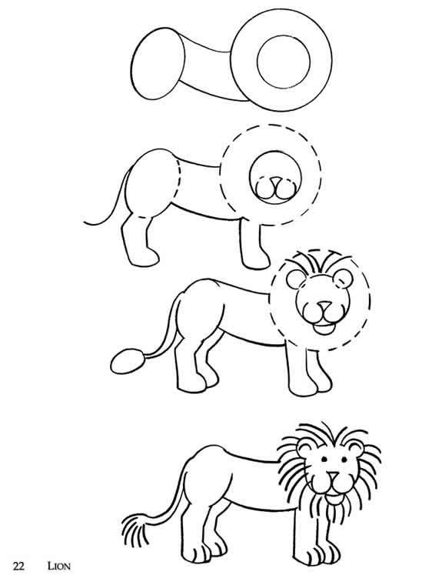
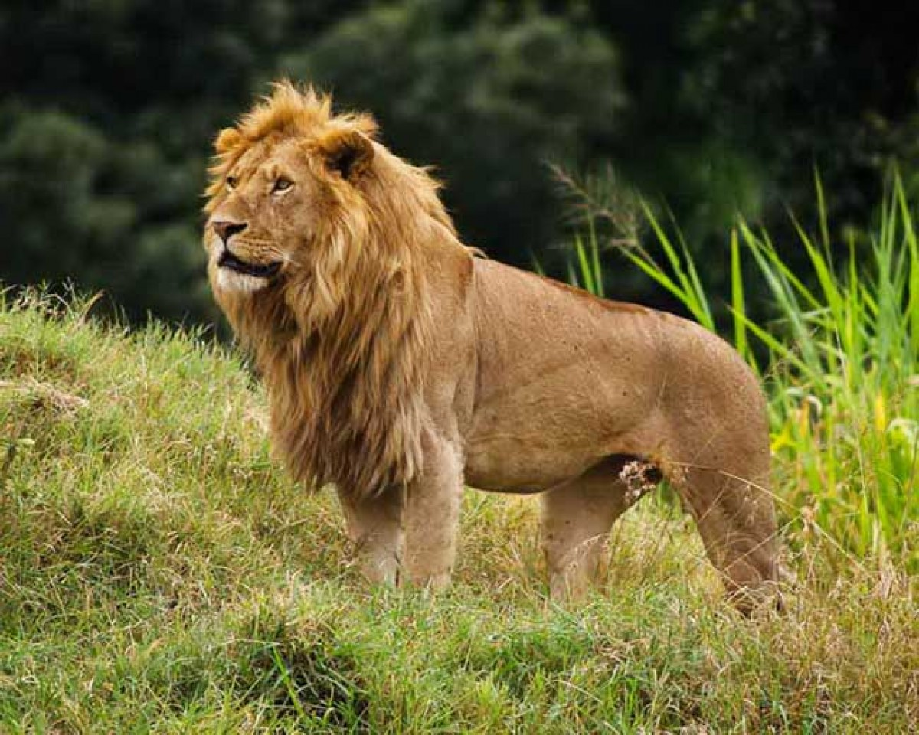
Рисуем льва

Slide 6
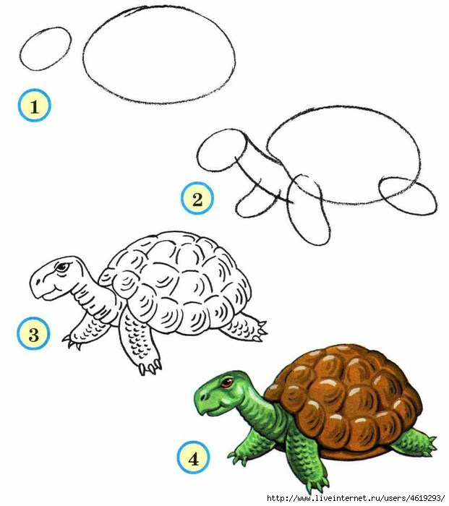
Рисуем черепаху
Нет у бедной Черепашки Ни штанишек, ни рубашки! Голышом же, очевидно, Выходить из дома стыдно! И она на чай к знакомым Ходит прямо вместе с домом.

Slide 7
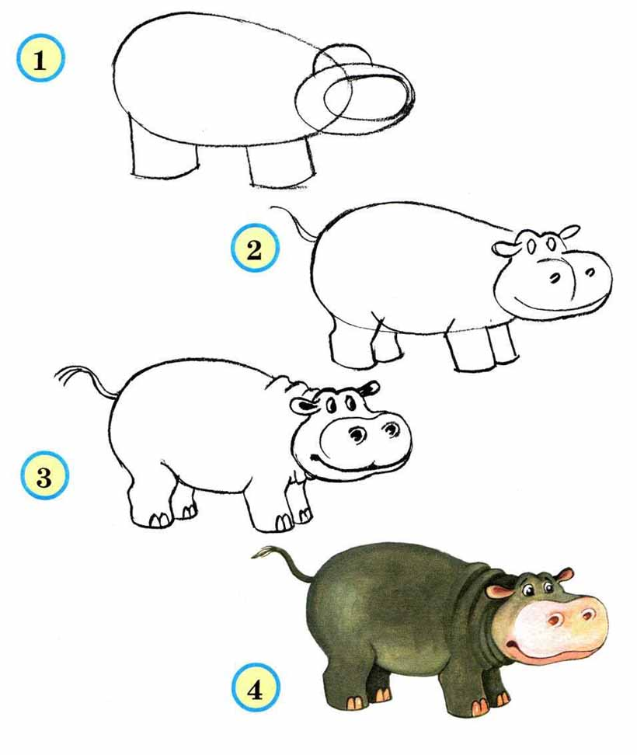
Рисуем бегемота
Вот вразвалочку идет, Очень толстый бегемот, То зевает, то лежит, На работу не спешит, То в болоте искупался, То на солнце повалялся.

Slide 8
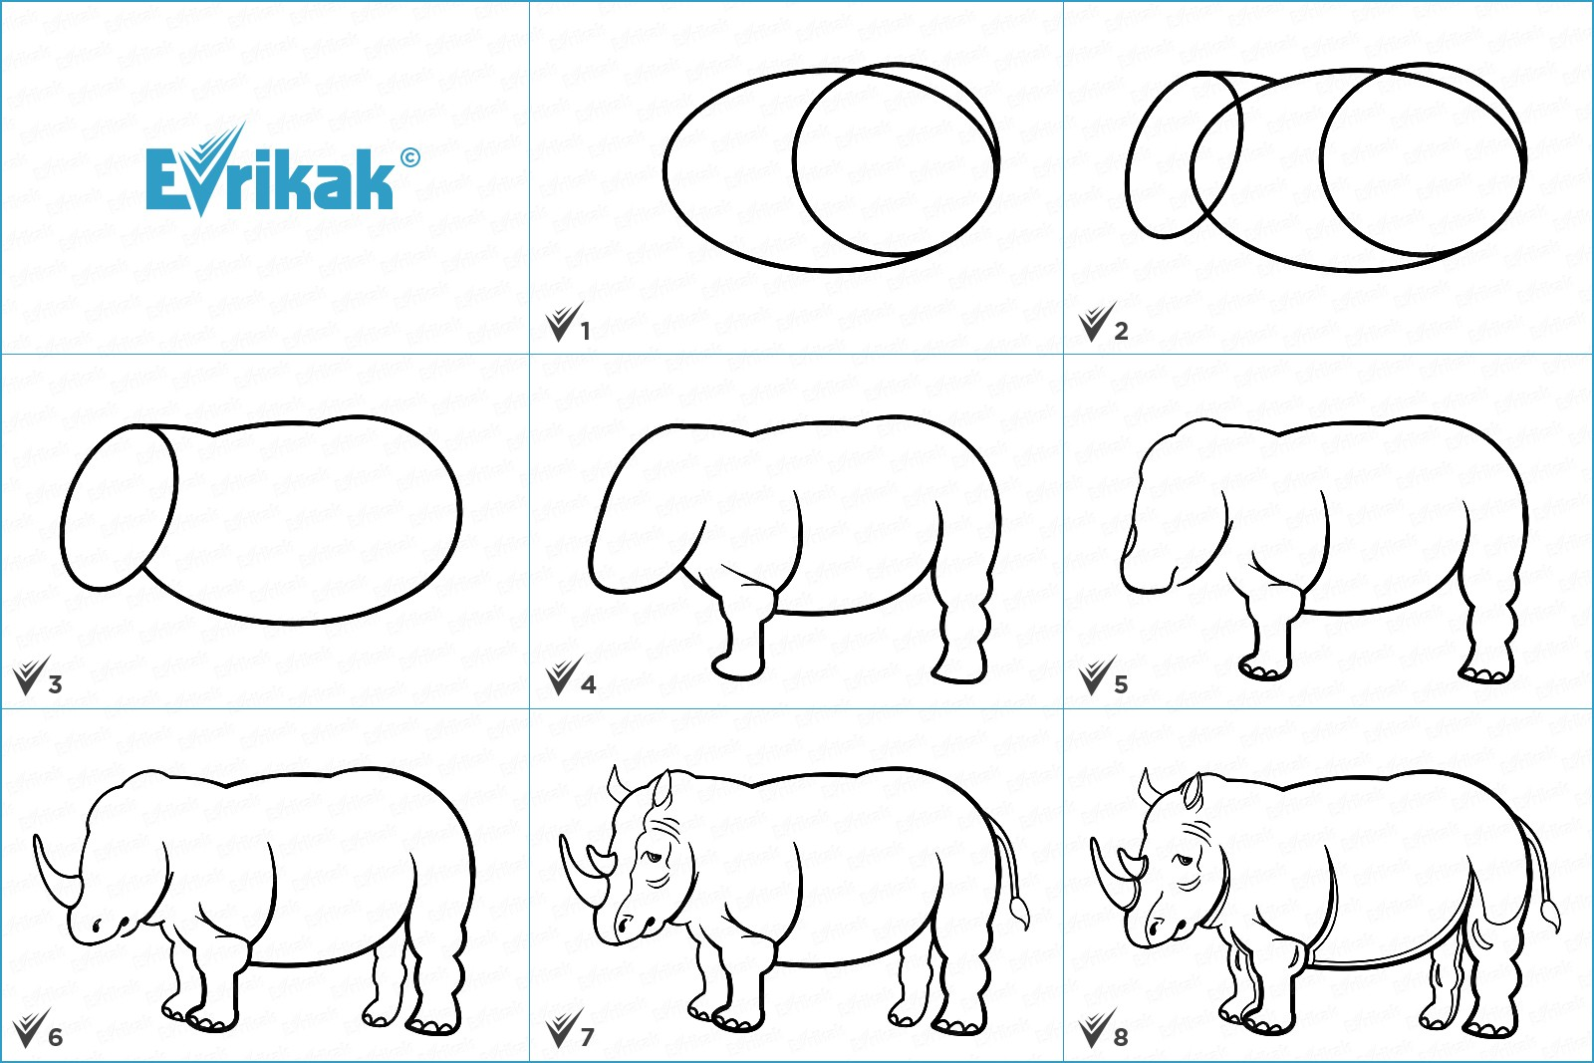
Рисуем носорога

Slide 9
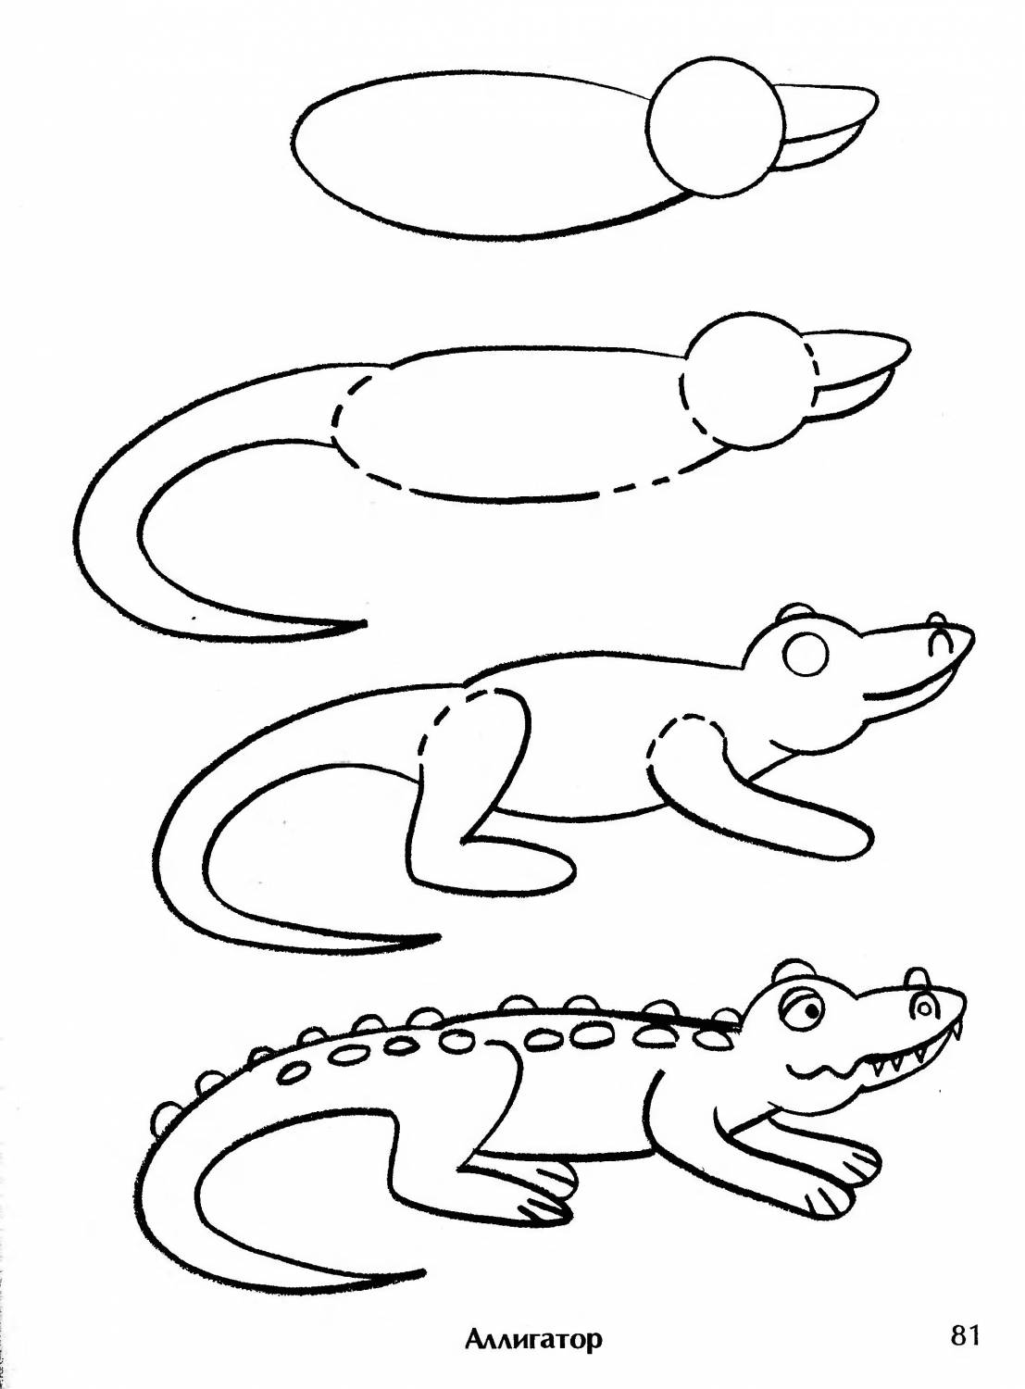
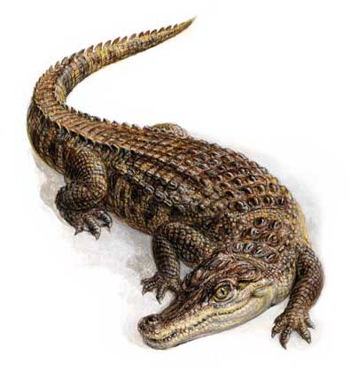
Рисуем крокодила

Slide 10
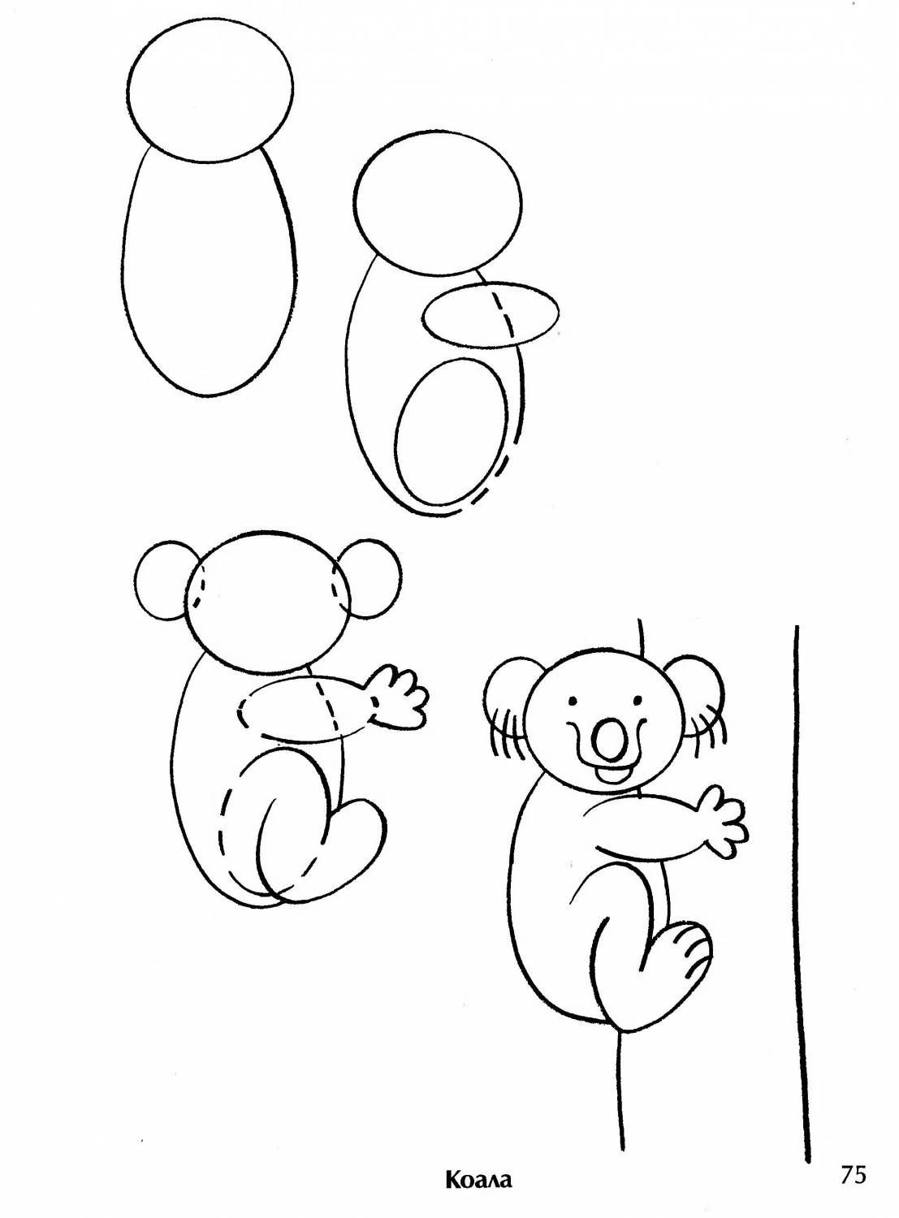
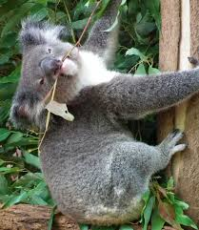
Рисуем коалу

Slide 11
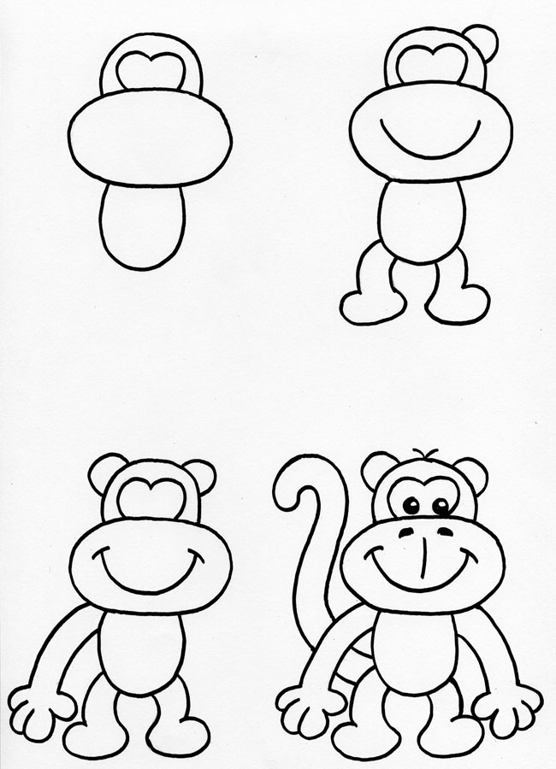
Рисуем обезьяну
Вот какие шалунишки Эти шустрые мартышки – На ветвях качаются, Прыгают, кривляются. Хулиганки обезьяны Растащили все бананы, И устроили погром – В зоопарке всё вверх дном! Веселятся, дразнятся – Им проказы нравятся. Надо это прекратить, В клетку сторожа пустить.

